Slide 1
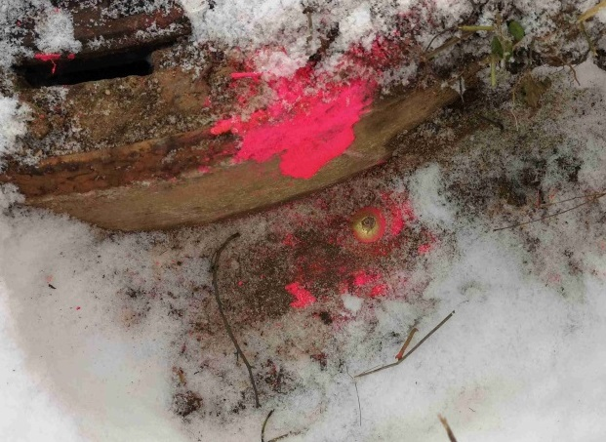
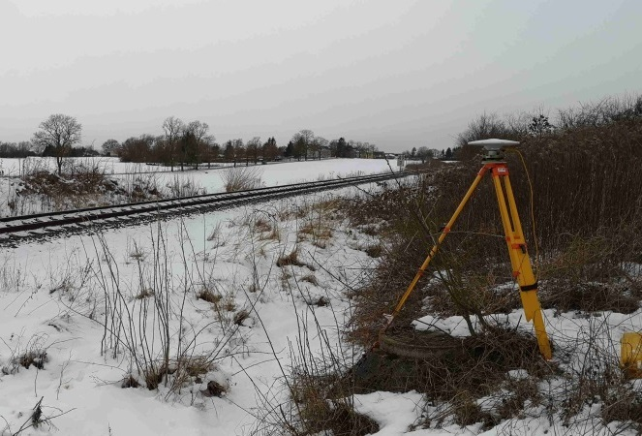
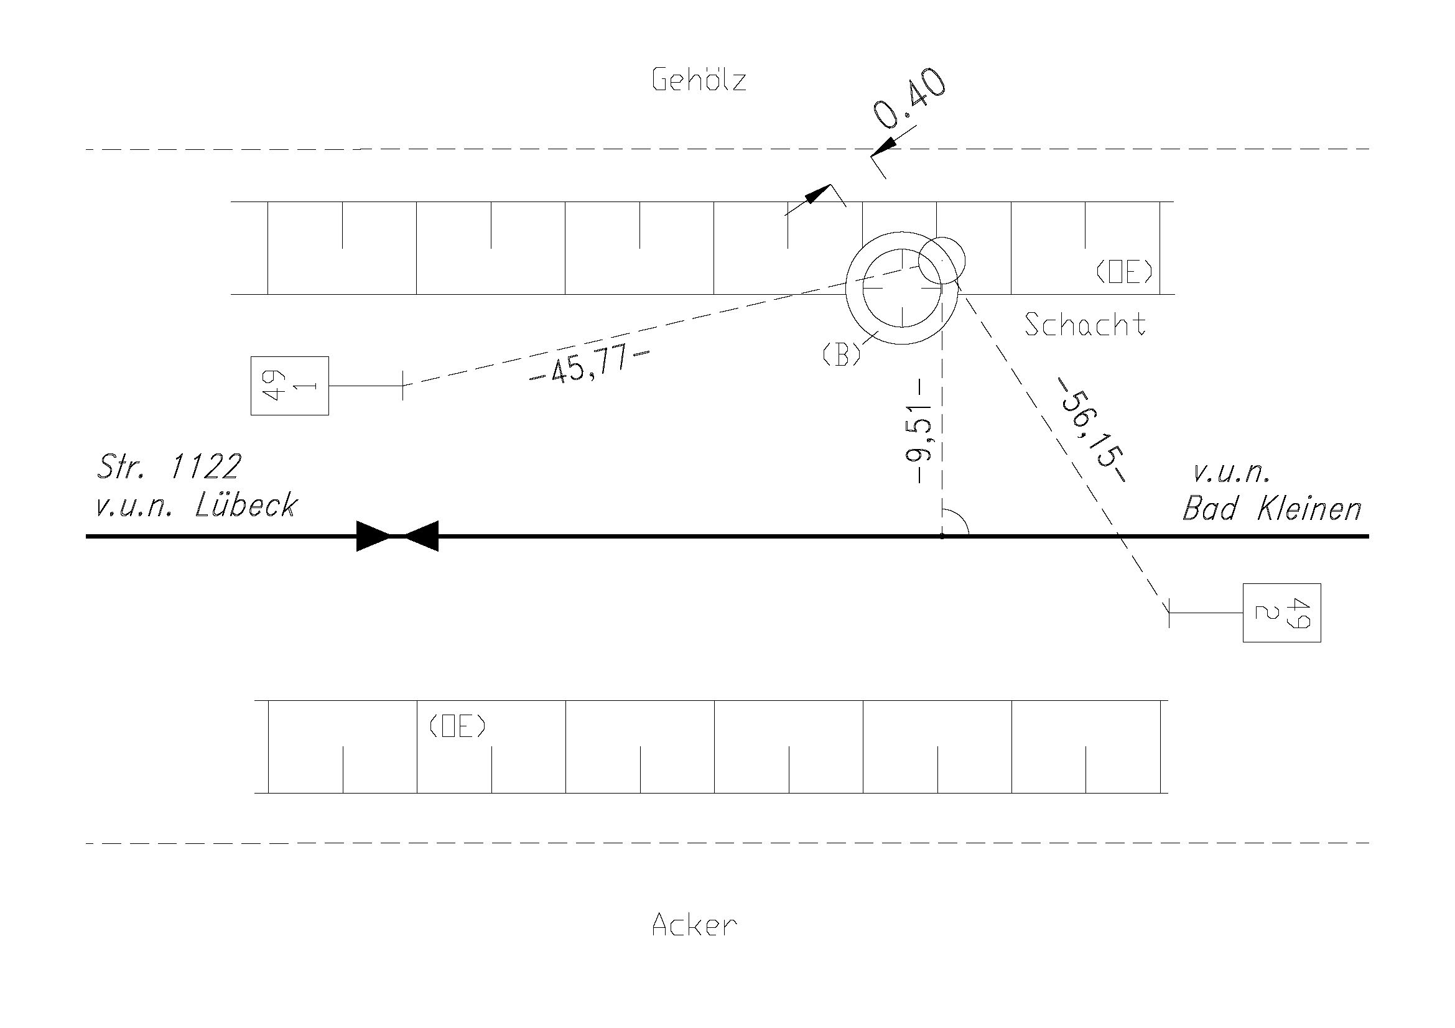
1122 CP 00401
94914
Bolzen in Beton
1122
PS1
Lübeck – Strasburg
49,1 + 45
links 9,5
-
GG Schwerin, 02/2021
22.03.2021
Auf Schachtbauwerk – gleisabweisende Seite
Foto: Detailansicht der Vermarkung
Gemäß Ril 883.2000 Detailbild der
Vermarkung (Bolzen und Vermar-
kungsträger). Dabei soll bei
PS0-Punkten die Punkt-ID lesbar
neben den Bolzen geschrieben und
mit fotografiert werden.
Foto: Umgebung mit signalisiertem Punkt
Gemäß Ril 883.2000 Signalisierung
mit aufgebautem Dreibeinstativ
und Messinstrument
Skizze
mit drei Maßen
zum Aufsuchen des Punktes

